Slide 1
Прохладненский Многопрофильный колледж
Республика Кабардино-Балкария
Представляет
Преподаватель: Никитюк И.А.

Slide 2
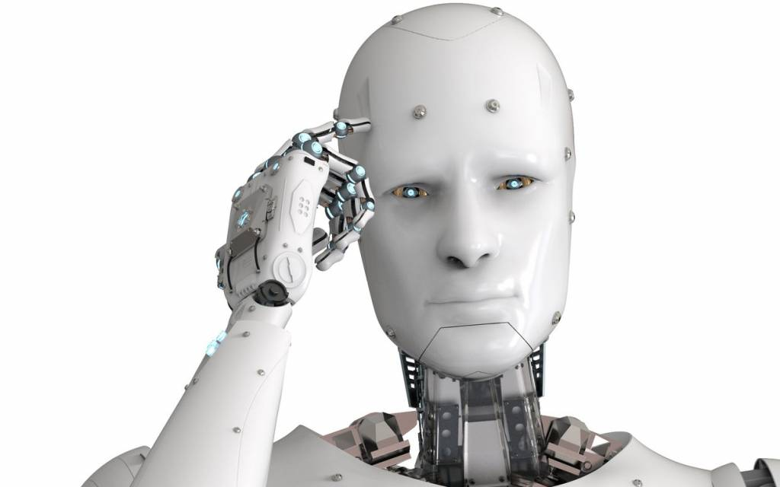
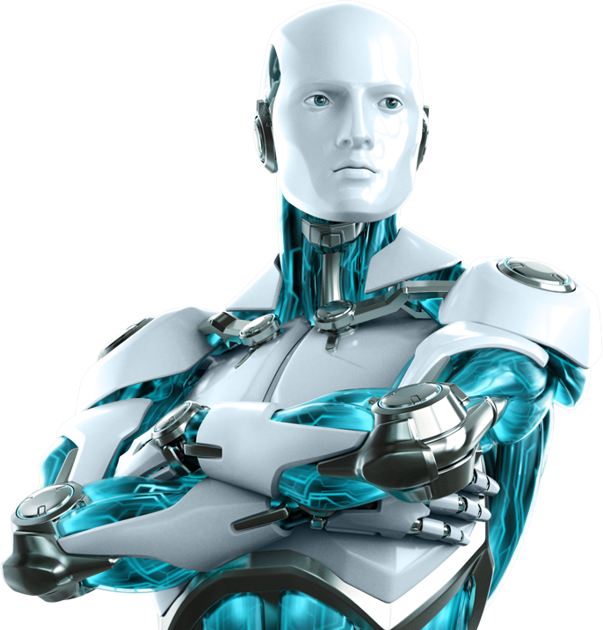
Интеллект
БатЛ

Slide 3
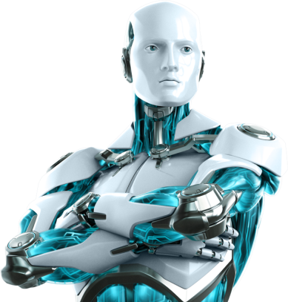
1 Тин
Логика
10
20
30
40
50
Слово-
не воробей
10
20
30
40
50
Фигуры.
Числа
10
20
30
40
50
2 Тин
Финал

Slide 4
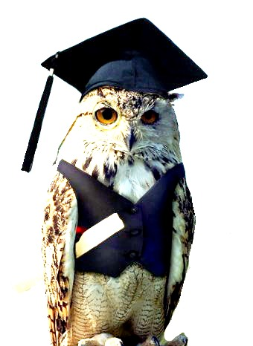
Логика
Древняя китайская мудрость гласит: «…если задача не получается, ее следует поцеловать и оставить…
в покое».
Задачи, рассматриваемые в этой номинации используют кадровые агентства мирового уровня для того, чтобы оценить умственные способности кандидатов.

Slide 5
Слово - не воробей
В этих вопросах все слова в крылатом высказывании (пословице или поговорке) заменены на наукообразные их определения. В результате получился псевдонаучный текст... Слушайте внимательно и постарайтесь перевести «с научного на разговорный»

Slide 6
Фигуры. Числа.
О числах, фигурах
и не только….

Slide 7
10
Этот вопрос позволяет выяснить, нет ли у вас склонности выискивать чересчур сложные решения для простых задач.
Сколько нужно проделать операций, чтобы засунуть бегемота в холодильник?
Чтобы засунуть бегемота в холодильник, требуется три операции: открыть холодильник, положить бегемота в холодильник, закрыть холодильник

Slide 8
20
Этот вопрос позволяет выяснить, способны ли вы при принятии решений учитывать последствия ваших предыдущих действий.
Сколько операций нужно проделать для того, чтобы положить жирафа в холодильник?
Четыре операции: открыть холодильник, вынуть бегемота из холодильника, положить жирафа в холодильник, закрыть холодильник.

Slide 9
30
Этот вопрос проверяет вашу память.
Бегемот и жираф находятся на суше на расстоянии 1 километра от берега реки.
Кто из них быстрее добежит до воды?
Бегемот, потому что жираф остался в холодильнике

Slide 10
40
Этот вопрос проверяет вашу способность
правильно оценить задачу
Сколько бегемотов умещается в кузове пятитонного грузовика?
Умещается 5 тонн бегемотов – полный кузов

Slide 11
50
Этот вопрос позволяет выяснить, способны ли вы учиться на собственных ошибках
Сколько жирафов поместится в кузове пятитонного грузовика?
Ни одного жирафа, потому что кузов доверху набит бегемотами

Slide 12
10
Правильно сориентироваться в пространстве по звуку удается не каждому.
Слышал звон, да не знает, где он.

Slide 13
20
Соответствие длительности процесса жизнедеятельности и процесса обучаемости человеческого индивидуума, означающее неизбежное завершение жизненного цикла в состоянии пониженного интеллектуального развития.
Век живи, век учись, все равно дураком умрешь

Slide 14
30
Непригодность к решению боевых задач воинских частей и соединений малой численности в условиях нахождения в открытом пространстве.
Один в поле не воин

Slide 15
40
Нельзя сделать русскую национальную еду несъедобной при помощи продукта переработки суспензии жира в воде.
Кашу маслом не испортишь

Slide 16
50
Производительный труд не является хищным животным и не может переместиться в обычную для этого животного среду обитания
Работа не волк, в лес не убежит

Slide 17
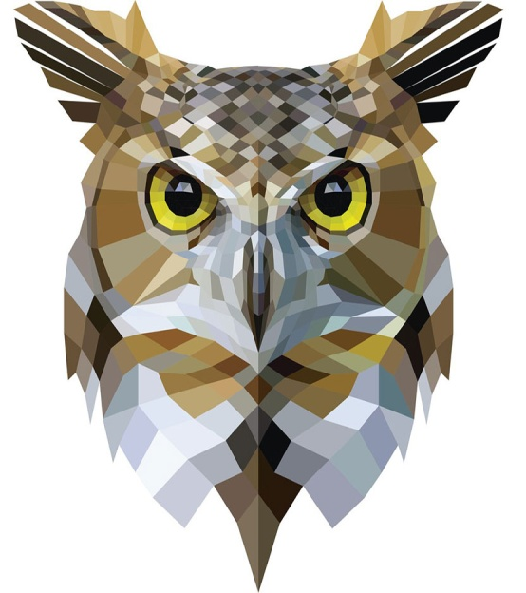
10
Сколько носов у двух псов?
Сколько хвостов у семи котов?
Сколько ушек у трех старушек?
Сколько ушей у пяти малышей?
Сколько пальчиков у двух мальчиков?
2
7
6
10
40

Slide 18
20
Фигура.
Термин греческого происхождения, означающий в древности вращающееся тело – веретено, юлу.
Ромб

Slide 19
30
Индийцы называли его «сунья», арабские математики «сифр».
Как мы называем его сейчас?
Нуль

Slide 20
40
Чтоб окружность верно счесть
Надо только постараться
И запомнить все как есть:
Три – четырнадцать – пятнадцать –
Девяносто два и шесть.
Число?
π

Slide 21
50
Фигура.
Мне служит головой вершина,
А то, что вы считаете ногами,
Все называют сторонами.
Угол

Slide 22
2 Тин
Эврика
10
20
30
40
50
Давным-давно
10
20
30
40
50
Смешарики
10
20
30
40
50

Slide 23
Эврика
«Э́врика!» (греч. εὕρηκα или ηὕρηκα, букв. «нашёл!») — легендарное восклицание Архимеда по случаю открытия им гидростатического закона.
В этой номинации рассматриваются
открытия, применяемые в различных
сферах жизни человека.

Slide 24
Давным-давно
Обо всем и по немногу
О том что было так давно….

Slide 25
Смешарики
Смешные, занимательные
задачки

Slide 26
10
В 1912 году одна из фирм выпустила в продажу кондитерское изделие в форме треугольника.
Наполеон

Slide 27
20
То, что вам нужно назвать, в 1495 году впервые нарисовал Леонардо да Винчи. В 1817 году это воссоздал в Германии лесник Дрейз. Называли это «костотрясом», а позже - «пауком». Что это за предмет?
Для уточнения скажем, что он имеется у многих из вас.
Велосипед

Slide 28
30
По-латыни ЭТО означает «горная смола». Изобретено ОНО в 1822 году и по крепости настолько прочно, что ЕГО называют «материалом на века», а с добавками может быть еще прочнее, еще теплее, еще легче. Без НЕГО мы не представляем постройку зданий. Что это?
Бетон

Slide 29
40
На Всемирной Парижской выставке в 1855 году всеобщее внимание привлекли двенадцать брусков неизвестного материала. Он стоил так дорого, что шел только на ювелирные изделия. А сейчас предметы из него настолько распространены, что материал этот называют материалом XX века.
Что это?
Алюминий

Slide 30
50
Изобретательность этого народа дала нам: арбалет, бренди, бумагу, бурение, вертолет, водяной насос, воздушные шарики, воздушного змея, гравюру, десятичную систему, железный плуг, зонтик, календарь, катушку для спиннинга, колокола, компас, кривое зеркало, лак, механические часы, огнемет, отрицательные числа, парашют, подвесной мост, порох, рельефные карты, руль, сейсмограф, сливной туалет, спички, стремя, счеты, тачку, фарфор, фейерверки, хомут и шелк. Кто это?
Китайцы

Slide 31
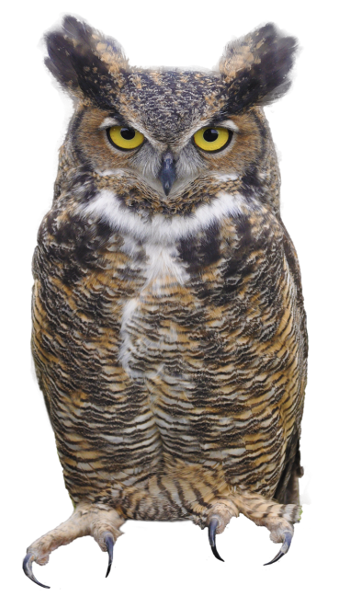
10
Давным-давно ЭТО было изготовлено из растительных волокон в Китае, затем из спрессованной сердцевины болотного растения. В X веке в Европе оно появилось из сваренных и размолотых тряпок, древесных корней, бамбуковой щепы. Изготовлялось это также из соломы, ржи, пшеницы, овса, крапивы, водорослей, камыша и т. д. Но производство ЭТОГО поставило человечество перед серьезной экологической проблемой.
Бумага

Slide 32
20
В древние времена японские ребятишки втыкали в небольшое крепкое яблоко гусиные перья и с помощью несложного приспособления манипулировали им. Назовите игру, начало которой положено этим незрелым яблоком.
Бадминтон

Slide 33
30
Давным-давно в одной стране проводился один праздник через каждые 1417 дней. Что это за праздник, если известно, что во время его проводился пентатлон, а после него поэты читали стихи и гимны, а ораторы прославляли победителей?
Олимпиада

Slide 34
40
Давным-давно средневековые рыцари носили ЭТО на груди как талисман. ЕМУ приписывали чудесное свойство: якобы он способен предохранить воина от стрелы и ударов мечей.
Лук
Философы древности, разрезая этот загадочный объект поперек, объясняли своим ученикам строение Вселенной, т.е. он был наглядным пособием для изучения астрономии.
В наше время его используют при профилактике простудных заболеваний, а его соком мажут голову, чтобы волосы росли гуще.

Slide 35
50
Давным-давно император Наполеон III на банкете велел подать для почётных гостей приборы из очень дорогого серебристо-белого металла. А всем прочим было обидно до слёз: им пришлось пользоваться обычной золотой и серебряной посудой. Из чего были изготовлены приборы?
Алюминий

Slide 36
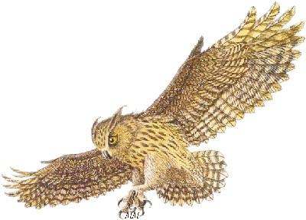
10
В бублике 1 дырка, а в кренделе в два раза больше. На сколько меньше дырок в 7 бубликах, чем в 12 кренделях?
7б – 7д, 12крх2=24д: 24-7= 17 дырок

Slide 37
20
На завтрак, страдающий запором динозавр, съел 2 тонны травы. На обед он съел 4 тонны, а на ужин его самого съел тираннозавр. Сколько весил динозавр с утра, если известно, что после ужина тираннозавр поправился на 23 тонны?
23-(4+2)=17тонн

Slide 38
30
Отплякиваясь от сурых пляк, каждый хамсик шмыряет на глын по 5 гнусиков. Сколько гнусиков шмырнут на глын
12 хамсиков, отплякивающихся от сурых пляк?
12 х 5=60

Slide 39
40
Стёпа 15 картошек сварил за 10 минут. За сколько минут он сварит 3 картошки ?
10 минут

Slide 40
50
Клюша накюсюкал 6 парфусиков, а Плюша напфлюфукал в 3 раза больше
парфусиков да еще и отнял у Клюши половину его парфусиков. Сколько парфусиков у Клюши?
3

Slide 41
Финал
Имена
10
20
30
40
50

Slide 42
Финал
На экране квадрат, разделенный на равные части. За каждый открытый квадрат снимается определенное кол-во баллов, в зависимости от цены вопроса. Ваша задача определить, что за персона здесь скрывается с минимальной потерей баллов.

Slide 43
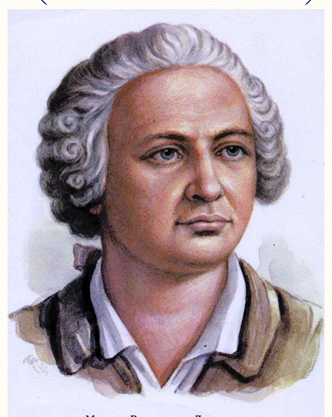
10
Этот великий русский ученый - создатель теории строения материи, механической теории теплоты, филолог, лингвист, геолог, географ. Список его специальностей можно продолжить и дальше, но вы уже и так догадались, кто это.
2 балла
Михаил
Ломоносов

Slide 44
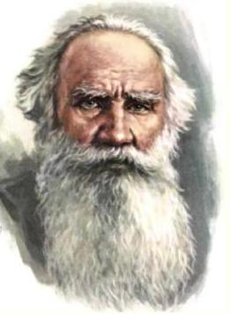
20
Русский писатель, граф писал не только романы, но и любил сочинять задачи для маленьких детей, создал школу для неграмотных детей, написал азбуку и был учителем в сельской школе.
2балла
Лев
Толстой

Slide 45
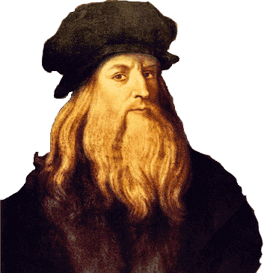
30
Знаменитый человек, своеобразный «титан» эпохи Возрождения, фантастически разносторонняя и талантливая личность, ввел в математику знаки
« + » и « - »
2 балла

Slide 46
40
Этот человек - врач. Для его мировоззрения характерно, что он считал человека составной частью природы. Здоровье и болезни ставил в тесную связь с климатом страны, в которой живет человек, санитарными условиями быта. Наибольших успехов этот врач и его школа достигли в хирургии. А еще с его именем связаны понятия чести и достоинства врача. Кто этот медик?

Slide 47
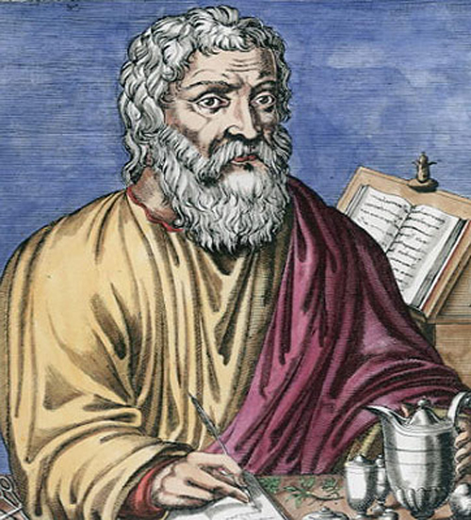
40
Гиппократ
3 балла

Slide 48
50
Излюбленной геометрической фигурой его была пентаграмма–звезда. Она была для него и его друзей символом здоровья и счастья. Фундаментом своего учения он считал число. Бог, учил он, положил числа в основу мирового порядка. Гармония, утверждал он, является божественной и заключается в числовых отношениях.

Slide 49
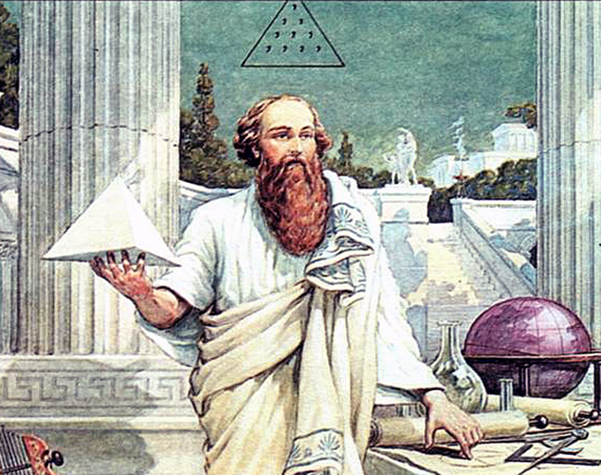
50
3 балла

Slide 50
Путь познания не гладок,
Но знаем мы со школьных лет:
Загадок больше, чем разгадок,
И поискам предела нет

Slide 51
Спасибо
за игру

